Slide 1

大学数学实验
实验10 整数规划
清 华 大 学 数 学 科 学 系

Slide 2
基本内容
整数规划: Integer Programming (IP)
1. 实例及其数学模型
2. 基本原理与解法
分枝定界法
动态规划法
3. LINGO软件的使用

Slide 3
实例1：选课问题
校规：学生每学期选修的总学分不能少于20，任选课学分不能少于总学分的1/6，也不能超过总学分数的1/3
限选课课号 | 1 | 2 | 3 | 4 | 5 | 6 | 7 | 8
学分 | 5 | 5 | 4 | 4 | 3 | 3 | 3 | 2
同时选修要求 |  |  |  |  | 1 |  | 2
任选课课号 | 9 | 10 | 11 | 12 | 13 | 14 | 15 | 16 | 17 | 18
学分 | 3 | 3 | 3 | 2 | 2 | 2 | 1 | 1 | 1 | 1
同时选修要求 | 8 | 6 | 4 | 5 | 7 | 6
本学期必修课只有一门（2学分）；限选课有8门，任选课有10门 ，最少应该选几门课？

Slide 4
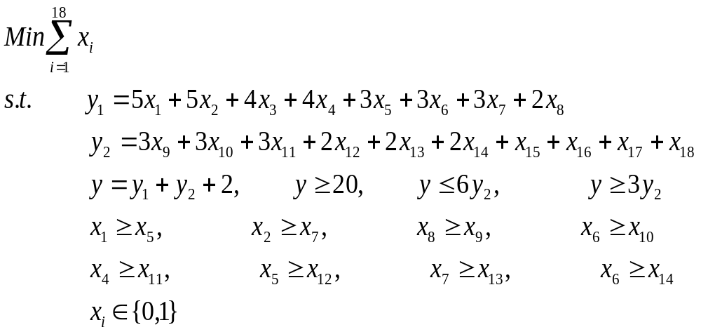
决策变量：x_{i} （=1选修课程i，=0不选修课程i）
目标函数：选修课程之和
约束条件：选修课程 i 时必须选修课程 j ： x_{j}≥x_{i}
y1，y2 分别表示选修的限选课、任选课的学分数，y 表示总学分数
0-1规划(一种特殊整数规划)

Slide 5
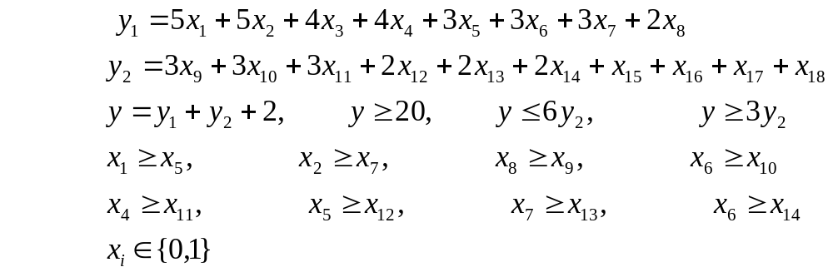
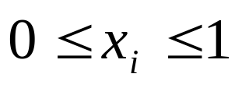
LP松弛问题
演示： course101lin.lg4
线性规划（LP）最优解： （其他 x_{i} 为0）
x₁ = x₂ = x₄ = x₁₁ =1，x₃ = 0.0833， x₆ = x₁₀ = 0.1111
四舍五入，选4门课程 1/2/4/11，共19个学分, 太少；
向上取整，选7门(加 3/6/10)，共27个学分，太多？
整数规划一般不能通过解LP松弛问题得到最优解

Slide 6
实例2：钢管下料
原料钢管:每根19米
客户需求
4米50根
6米20根
8米15根
问题1. 如何下料最节省 ?
节省的标准是什么？
问题2. 客户增加需求：
5米10根
由于采用不同切割模式太多，会增加生产和管理成本，规定切割模式不能超过3种。如何下料最节省？

Slide 7
切割模式
钢管下料
按照客户需要在一根原料钢管上安排切割的一种组合。
4米1根
6米1根
8米1根
余料1米
4米1根
6米1根
6米1根
余料3米
8米1根
8米1根
余料3米
合理切割模式的余料应小于客户需要钢管的最小尺寸

Slide 8
合理切割模式
钢管下料问题1
模式
4米钢管根数
6米钢管根数
8米钢管根数
余料(米)
1
4
0
0
3
2
3
1
0
1
3
2
0
1
3
4
1
2
0
3
5
1
1
1
1
6
0
3
0
1
7
0
0
2
3
为满足客户需要，按照哪些种合理模式，每种模式切割多少根原料钢管，最为节省？
两种标准
1. 原料钢管剩余总余量最小
2. 所用原料钢管总根数最少

Slide 9
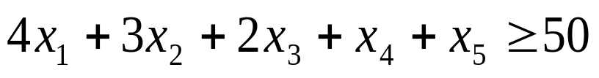
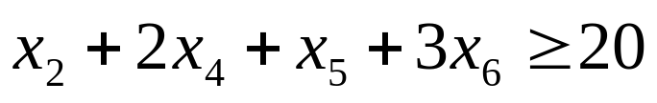
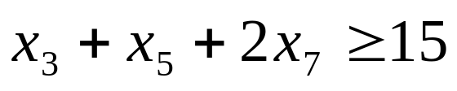
决策变量
x_{i} ~按第i 种模式切割的原料钢管根数(i=1,2,…7)
目标1（总余量）
模式
4米根数
6米根数
8米根数
余料
1
4
0
0
3
2
3
1
0
1
3
2
0
1
3
4
1
2
0
3
5
1
1
1
1
6
0
3
0
1
7
0
0
2
3
需求
50
20
15
约束
整数约束：
x_{i} 为整数
满足需求

Slide 10
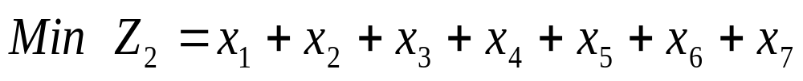

钢管下料问题1
当余料没有用处时，通常以总根数最少为目标
目标2（总根数）
约束条件不变
x_{i} 为整数
以上两个模型均是一般整数线性规划

Slide 11
钢管下料问题2
增加一种需求：5米10根；切割模式不超过3种。
现有4种需求：4米50根，5米10根，6米20根，8米15根，用枚举法确定合理切割模式，过于复杂。
对大规模问题，用模型的约束条件界定合理模式
决策变量
x_{i} ~按第i 种模式切割的原料钢管根数(i=1,2,3)
r_{1i}, r_{2i}, r_{3i}, r_{4i} ~ 第i 种切割模式下，每根原料钢管生产4米、5米、6米和8米长的钢管的数量

Slide 12
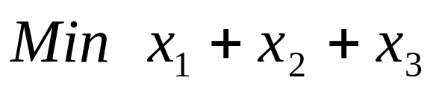
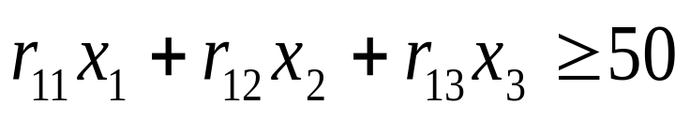
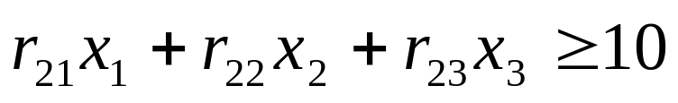
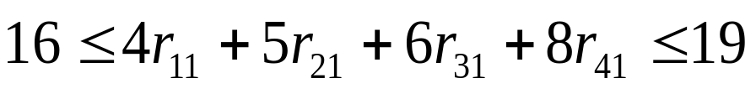

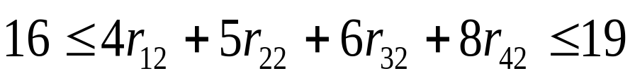
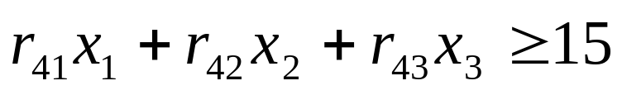
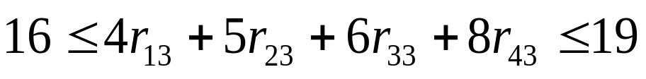
钢管下料问题2
目标函数（总根数）
约束条件
满足需求
模式合理：每根余料不超过3米
整数约束： x_{i} ,r_{1i}, r_{2i}, r_{3i}, r_{4i} (i=1,2,3)为整数
整数非线性规划

Slide 13
实例3： 饮料的生产批量问题
饮料厂使用同一条生产线轮流生产多种饮料。
若某周开工生产某种饮料, 需支出生产准备费3千元。
某种饮料4周的需求量
生产成本（可变成本）:
50元/箱 (50千元/千箱)
存 贮 费:
每周每千箱饮料1千元
周次
需求量(千箱)
1
2
2
3
3
2
4
4
合计
11
安排生产计划, 满足每周的需求, 使4周总费用最小。

Slide 14
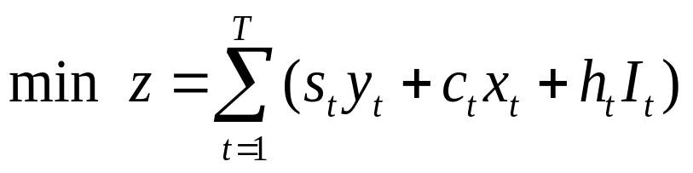
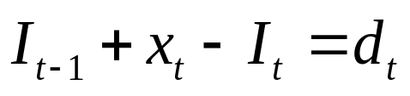
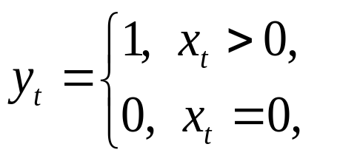
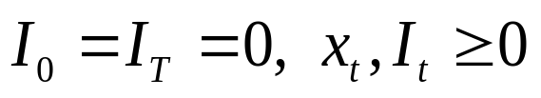
生产批量问题的一般提法
c_{t} ~时段t 生产费用(元/件)；
h_{t} ~时段t (末)库存费(元/件)；
s_{t} ~时段t 生产准备费(元)；
d_{t} ~时段t 市场需求(件)；
假设初始库存为0
制订生产计划, 满足需求,并使T个时段的总费用最小。
决策变量
目标
x_{t} ~时段t 生产量；
I_{t} ~时段t (末)库存量；
y_{t} =1 ~时段t 开工生产 (y_{t} =0 ~不开工)。
约束

Slide 15

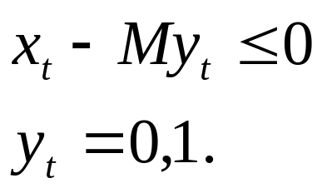
生产批量问题的一般提法
M是一个充分大的正数（这里可取M= 11）
混合非线性0-1规划？
混合线性0-1规划

Slide 16
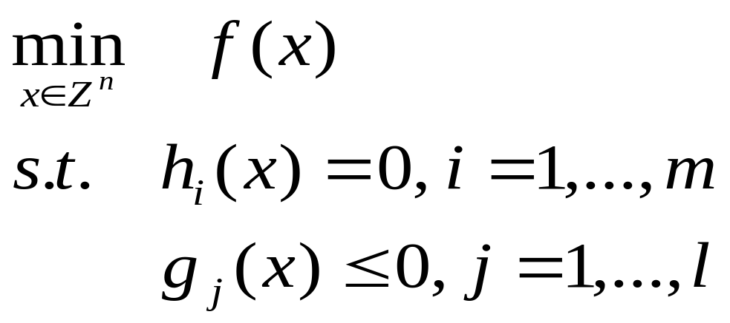
整数规划问题一般形式
分 类
整数线性规划(ILP) 目标和约束均为线性函数
整数非线性规划(INLP) 目标或约束中存在非线性函数
纯(全)整数规划(PIP) 决策变量均为整数
混合整数规划(MIP) 决策变量有整数，也有实数
0-1规划 决策变量只取0或1

Slide 17
整数规划问题对应的松弛问题
取消整数规划中决策变量为整数的限制（松弛），对应的连续优化问题称为原问题的松弛问题
整数规划问题
最优解
非最优解
松 弛
最优解
整数
松弛问题
非整数
舍入
整数
原问题
下界（对Min问题）
上界（对Max问题）
松弛

Slide 18
整数规划问题对应的松弛问题
对松弛问题的最优解（分量）舍入为整数，得到的往往不是原整数规划问题的最优解（甚至不是可行解）
x₂
C
A
目标函数下降方向
B
x₁
O
IP可行解对应于整点A(2,2)和B(1,1),而最优解为A点.
但LP松弛的最优解为C(3.5,2.5)

Slide 19
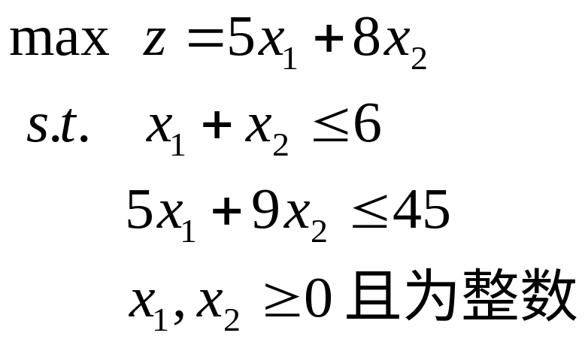
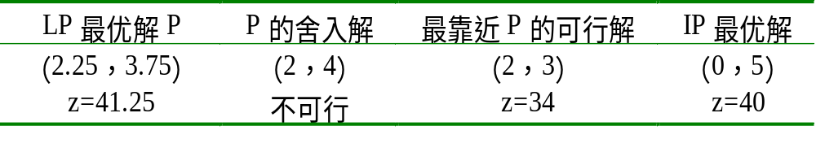
x₂
6
5
．
．
．
．
．
P
o
．
．
．
．
．
．
．
．
．
．
．
．
．
．
9
0
Z_{max}
6
x₁
去掉整数限制后，可行域为点（0,0), (6,0), (0,5),
P (2.25,3.75) 围成的4边形
从LP最优解经过简单的 “移动”不一定得到IP最优解

Slide 20
整数规划的分枝定界法
（BB: Branch and Bound）
基本思想：隐式地枚举一切可行解（“分而治之”）
所谓分枝，就是逐次对解空间（可行域）进行划分；而所谓定界，是指对于每个分枝（或称子域），要计算原问题的最优解的下界（对极小化问题）. 这些下界用来在求解过程中判定是否需要对目前的分枝进一步划分，也就是尽可能去掉一些明显的非最优点，避免完全枚举.
对于极小化问题，在子域上解LP，其最优值是IP限定在该子域时的下界；IP任意可行点的函数值是IP的上界

Slide 21
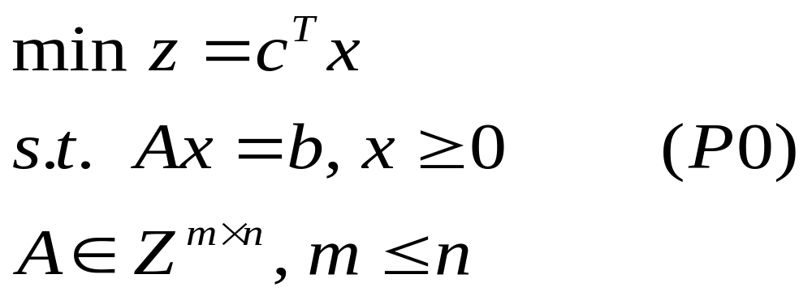
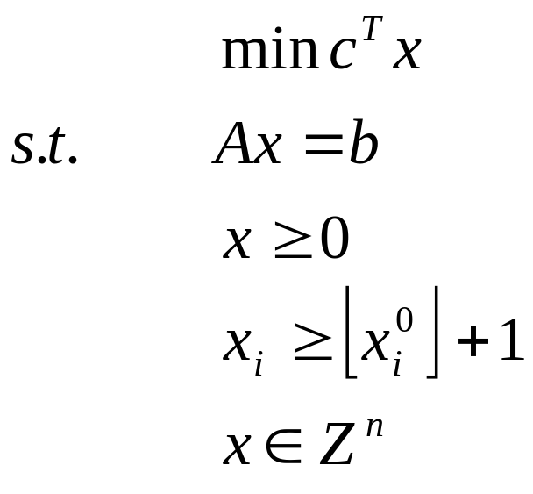
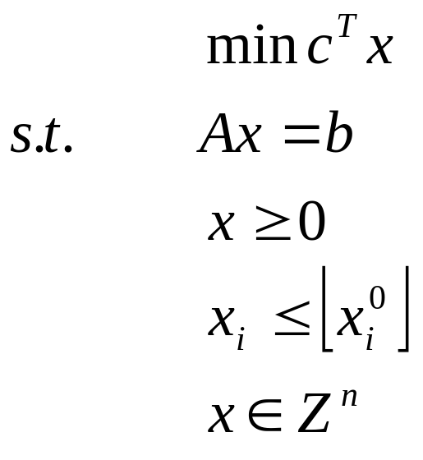
线性IP
线性规划松弛定界
若在某一时刻，得到一个全整数解的费用为z_{m}，则z_{m}为原问题的一个上界;
否则得该分枝的一个下界，继续分枝．
（P1）
（P2）

Slide 22
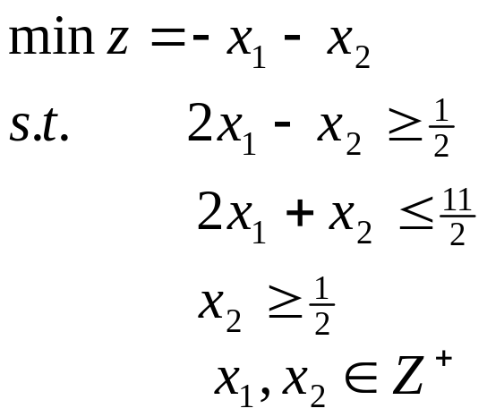
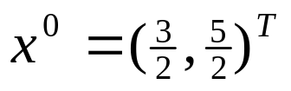


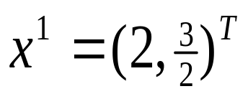
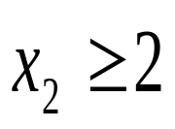
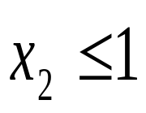
分枝定界算法 – 例
（P0）
该问题的LP松弛解为 ,不是整数解,最优值为z₀=-4.
(P1): (P0)加上 ;
(P2): (P0)加上 .
P0
P1
P2
问题(P1)的LP松弛解为 ,不是整数解,最优值为z₁=-3.5
(P3): (P1)加上 ;
(P4): (P1)加上 .
P4
P3

Slide 23

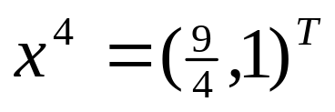
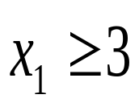
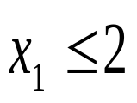
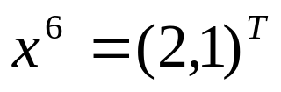
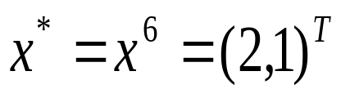
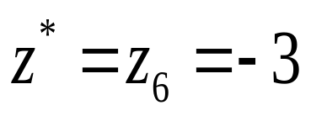
P0
, z₀=-4
, z₁=-7/2
P2
z₂=-2.5
> z₆
P1
P4
z₀=-13/4
P3
无可行解
无可行解
P5
P6
z₀=-3
,

Slide 24
分枝定界算法(Min问题)
STEP0. 令activeset={0}(原问题);U = ∞；currentbest=0.
STEP1. 如果 activeset=∅, 则已经得到原问题的最优解, 结束; 否则从活跃分枝点集合 activeset 中选择一个分枝点 k ；将 k 从activeset中去掉, 继续STEP2.
STEP2. 生成 k 的各分枝 i=1,2,…,n_{k} 及其对应的下界z_{i}.
STEP3.对分枝 i=1,2,…,n_{k} : 如果分枝 i 得到的是全整数解且 z_{i}<U, 则令 U=z_{i}且 currentbest=i；如果分枝 i 得到的不是全整数解且z_{i}<U, 则把 i 加入activeset中.
STEP4. 转STEP1.

Slide 25
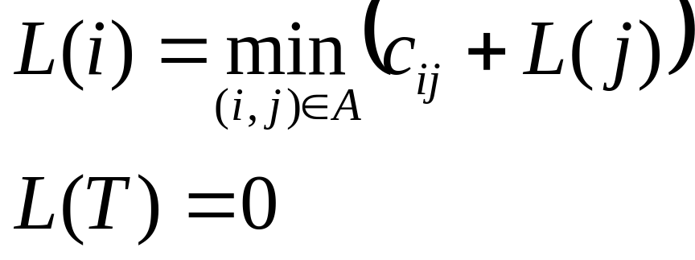
整数规划的动态规划法
例：最短路问题
求各点到T的最短路
A₁
6
6
5
6
B₁
C₁
5
8
7
S
A₂
3
6
T
8
7
6
3
B₂
C₂
4
9
A₃
节点i到节点T 的最短路长
递推计算

Slide 26
最优化原理
“全过程的最优策略具有这样的性质：不管该最优策略上某状态以前的状态和决策如何，对该状态而言，余下的诸决策必定构成最优子策略. ”即：最优策略的任一后部子策略都是最优的.
这只是最优性定理的一个推论，即最优策略的必要条件.
最优子结构（Optimal Substructure）:
An optimal solution to the problem contains within it optimal solutions to subproblems.

Slide 27
建立动态规划模型的基本过程
（1） 正确划分阶段，选择阶段变量k.
（2） 对每个阶段，正确选择状态变量x_{k}. 选择状态变量时应当注意两点：一是要能够正确描述受控过程的演变特性，二是要满足无后效性.
（3） 对每个阶段，正确选择决策变量u_{k} .
（4） 列出相邻阶段的状态转移方程： x_{k+1}= T_{k}(x_{k}, u_{k}).
（5） 列出按阶段可分的准则函数V_{1,n} .
假设问题的目标是极小化

Slide 28








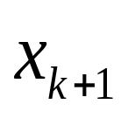

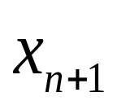


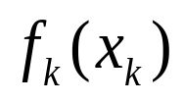
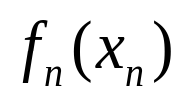
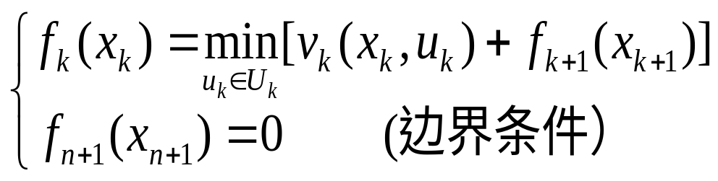
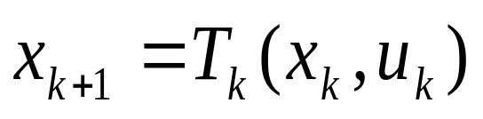
动态规划基本方程
逆序递推
k=1
k=2
k
k=n
f_{k}(x_{k})表示第 k 阶段初始状态为x_{k}时，
k后部子过程(阶段k,k+1,…,n)的最优准则函数

Slide 29
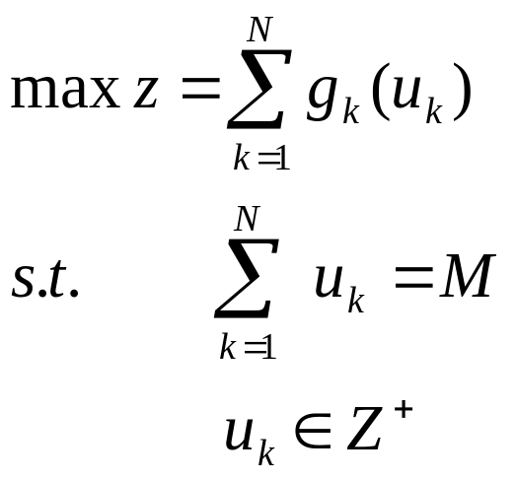


应用动态规划方法的几个例子
资源分配问题： 某公司现有M台设备准备分配给该公司所属的N家工厂. 当分配台u_{k}设备给工厂k时，工厂k利用这些设备为公司创造的利润（假设非负）为g_{k}(u_{k}). 如何分配设备资源，使得公司总利润最大？
工厂k
设备数
1
2
3
0
1
2
3
4
0
4
6
7
7
0
2
5
6
8
0
3
5
7
8
可能是非线性整数规划, 甚至g_{k}(u_{k})没有显式表达式

Slide 30

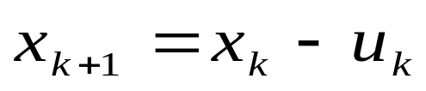

共有N个工厂，可以把问题分解为N个阶段：
当阶段k=N时，把手中设备分配给工厂N；
当阶段k=N-1时，把手中设备分配给工厂N-1；
依次类推；
当阶段k=1时，把手中设备分配给工厂1.
状态变量x_{k} - 第k阶段初分配者手中拥有的设备台数.
由题意可知 x₀ = M， x_{N+1} = 0
决策变量u_{k}：第k阶段分配给工厂k的设备台数
状态转移方程
阶段的准则函数为

Slide 31
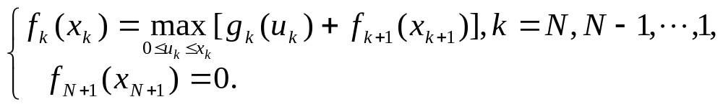
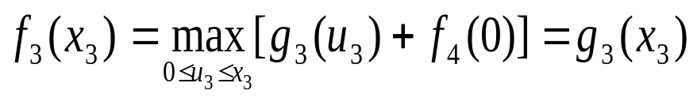
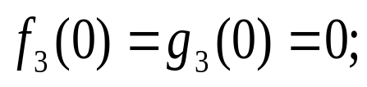

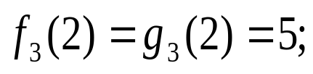
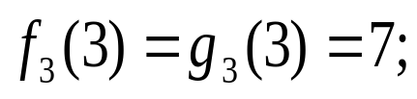

资源分配问题
用f_{k}(x_{k}) 表示将手中资源x_{k}分配给工厂k,k+1,…, N 时的最大利润，原问题即为计算 f₁(M)
具体计算（例）
M=4，N=3，边界条件 f₄(x₄) = f₄(0) =0
k=3时： （增函数）

Slide 32



资源分配问题
k=2时：

Slide 33







资源分配问题
k=1时：
最优解 ,最大利润为 .
推广：非线性整数规划问题，如：
M=4, N=3

Slide 34

应用动态规划方法解整数规划
实例3：单产品、无能力限制的批量问题

Slide 35




假设费用均非负，则在最优解中 ，即
可以证明：一定存在满足条件 的最优解.
可以只考虑
用f_{t}表示当t时段初始库存为0时，从t时段到T 时段的子问题的最优费用值
最优值（费用）为 f₁ .

Slide 36







T=4， （千元）， （千元）， （千元/千件）
(千件)
具体计算过程如下：
f₅ = 0;
f₄ = 3+50*4+0+0=203;
f₃ = min{3+50(2+4)+1*4+0,3+50*2+0+11}=306;
f₂ = min{3+50(3+2+4)+1(2+4)+1*4+0,3+50(3+2)+1*2+11,
3+50*3+0+18}=458;
f₁ = min{3+50(2+3+2+4)+1(3+2+4)+1(2+4)+1*4+0,
3+50(2+3+2)+1(3+2)+1*2+11,
3+50(2+3)+1*3+18, 3+50*2+0+26} = 561
X=(2,5,0,4), 最优值为561（千元）

Slide 37
另有GOT (Global OT)
MATLAB优化工具箱
(OT：Optimization Toolbox)
线性MIP: intlinprog
非线性MIP (GOT)
连续优化
离散优化
无约束优化
约束优化
非线性
极小
fminunc
非光滑(不可
微)优化
fminsearch
线性规划
linprog
二次规划
quadprog
非线性
方程(组)
fzero
fsolve
非线性
最小二乘
lsqnonlin
lsqcurvefit
全局
优化
GOT
非线性规划
fmincon
fminimax
fgoalattain
fseminf
约束线性
最小二乘
lsqnonneg
lsqlin
上下界约束
fminbnd
fmincon
lsqnonlin
lsqcurvefit

Slide 38

MATLAB 求解混合整数线性规划(MILP)
x：一些分量是整数
[x,fval,exitflag,output] =
intlinprog(c,ic,A1,b1,A2,b2,v1,v2,opt)
输入：
ic ~ 整数变量下标集合
opt ~ 选项
不需要提供初值
中间缺项需补[]
输出：
没有Lagrange乘子
算法：
预处理、启发式算法、LP松弛、分支定界

Slide 39
optimoptions: intlinprog 的部分特殊选项
IntegerTolerance 整数误差限（缺省值1e-5)
AbsoluteGapTolerance Gap的绝对误差限(缺省值0)
RelativeGapTolerance Gap的相对误差限(缺省值1e-4)
MaxTime 缺省值为7200(秒),即2小时
MaxNodes 最大分支节点数（缺省值为1e7）
BranchRule {‘maxpscost’} | ‘mostfractional’ | ‘maxfun’
IntegerPreprocess ‘none’ | {‘basic’} | ‘advanced’
RootLPAlgorithm {‘dual-simplex’} | ‘primal-simplex’
RootLPMaxIterations 求解LP的最大迭代数(缺省值1e4)
……

Slide 40
MATLAB 求解混合整数线性规划(MILP)
实例3：单产品、无能力限制的批量问题
混合线性0-1规划
变量：(x,y,I)
整数变量：y
约束：矩阵形式
M是一个充分大的正数（这里可取M= 11）
演示： Shili1003.m

Slide 41
LINGO软件的求解过程
1. 确定常数
2. 识别类型
LINGO预处理程序
LP QP NLP IP 全局优化(选)
ILP IQP INLP
分枝定界管理程序
线性优化求解程序
非线性优化求解程序
1、顺序线性规划法(SLP)
2、广义既约梯度法(GRG) (选)
3、多点搜索(Multistart) (选)
1. 单纯形算法
2. 内点算法(选)

Slide 42
实例1：选课问题
演示：
course101lin.lg4
course101bin.lg4
course101max.lg4

Slide 43
实例2：钢管下料(问题1)
目标1（总余量）
演示：
cut01a.lg4
x_{i} 为整数
最优解：x₂=12, x₅=15, 其余为0；
最优值：27
按模式2切割12根,按模式5切割15根，余料27米

Slide 44
实例2：钢管下料(问题1)
目标2（总根数）
最优解：x₂=15, x₅=5, x₇=5,
其余为0；
最优值：25。
演示：
cut01b.lg4
x_{i} 为整数
按模式2切割15根，按模式5切割5根，按模式7切割5根，共25根，余料35米
与目标1的结果“共切割27根，余料27米” 相比:
虽余料增加8米，但减少了2根
当余料没有用处时，通常以总根数最少为目标

Slide 45
实例2：钢管下料(问题2)
目标函数（总根数）
x_{i} ,r_{1i}, r_{2i}, r_{3i}, r_{4i} (i=1,2,3)为整数

Slide 46



实例2：钢管下料(问题2)
增加约束，缩小可行域，便于求解
需求：4米50根，5米10根，6米20根，8米15根
每根原料钢管长19米
原料钢管总根数下界：
特殊生产计划：对每根原料钢管
模式1：切割成4根4米钢管，需13根；
模式2：切割成1根5米和2根6米钢管，需10根；
模式3：切割成2根8米钢管，需8根。
原料钢管总根数上界：31
模式排列顺序可任定

Slide 47
实例2：钢管下料(问题2)
Local optimal solution found at iteration: 12211
Objective value: 28.00000
Variable Value Reduced Cost
X1 10.00000 0.000000
X2 10.00000 2.000000
X3 8.000000 1.000000
R11 3.000000 0.000000
R12 2.000000 0.000000
R13 0.000000 0.000000
R21 0.000000 0.000000
R22 1.000000 0.000000 R23 0.000000 0.000000 R31 1.000000 0.000000 R32 1.000000 0.000000 R33 0.000000 0.000000 R41 0.000000 0.000000 R42 0.000000 0.000000 R43 2.000000 0.000000
演示cut02a.lg4； cut02b.lg4
模式1：每根原料钢管切割成3根4米和1根6米钢管，共10根；
模式2：每根原料钢管切割成2根4米、1根5米和1根6米钢管，共10根；
模式3：每根原料钢管切割成2根8米钢管，共8根。
原料钢管总根数为28根。

Slide 48
实例3：生产批量问题
演示：
lotsize.lg4

Slide 49

布置实验
目的
1)掌握用Matlab和LINGO软件求解整数规划，并对结果作初步分析；
2) 通过实例练习用整数规划求解实际问题。
内容
见网络学堂

